Slide 1


Интерактивная викторина
Играем
в прятки

Slide 2
Ребята!
Лучше умственной зарядки
Нет для взрослых и детей:
Кто играет с нами в прятки,
Тот становится умней.
Найдите животных, спрятавшихся
в стихотворных строчках.
Желаю удачи!

Slide 3

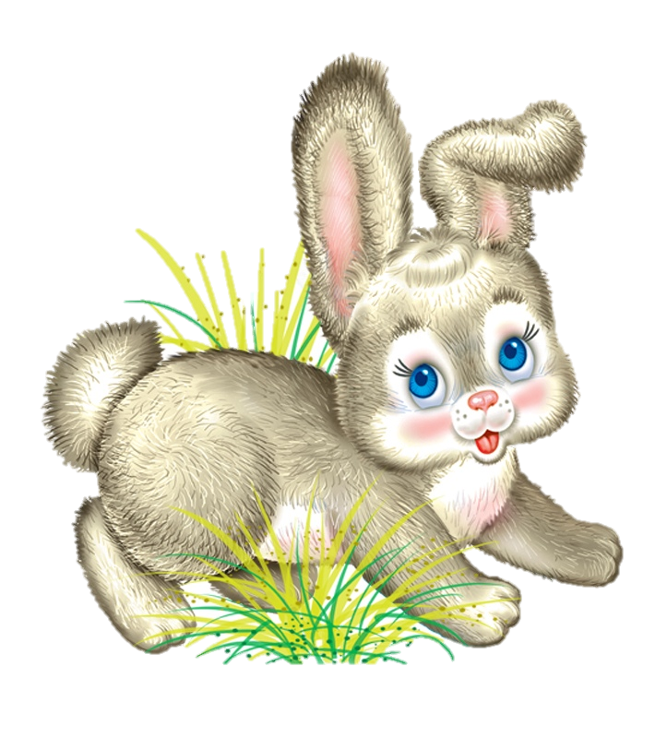
заяц
Была гроза. Я целый час
Не открывал от страха глаз.

Slide 4
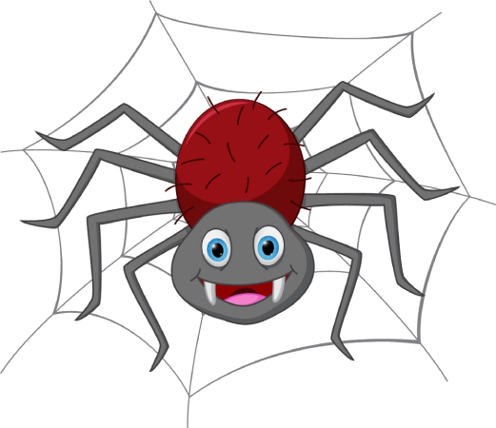
паук
Внутри снопа, укрыт от глаз,
Спокойно спал я целый час.

Slide 5
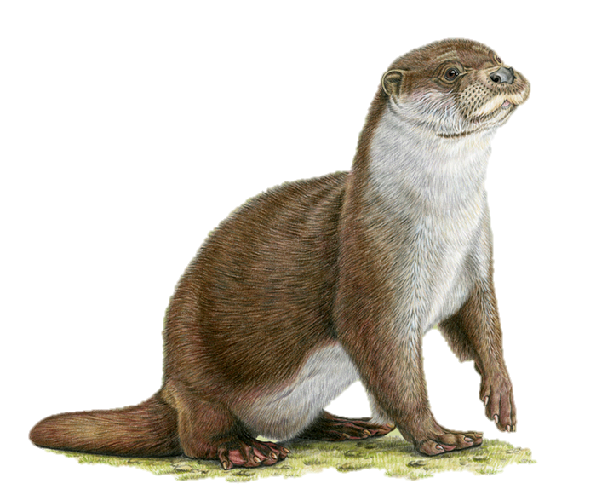
Меня пронырой совы дразнят,
Нырять и плавать плохо разве?
вы дра

Slide 6
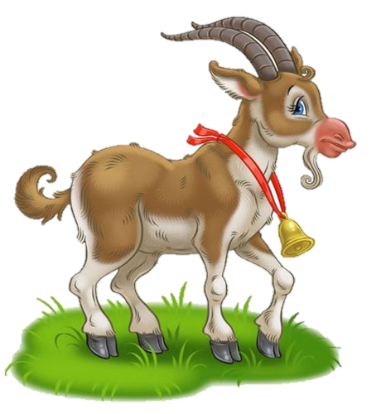
Дышать легко, закат пылает,
Прохладный вечер наступает.
коза

Slide 7
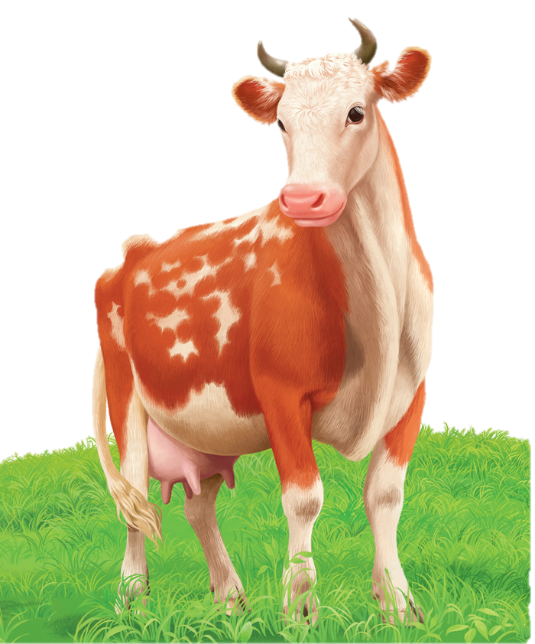
Промчались летние деньки,
Увянут скоро васильки.
корова

Slide 8
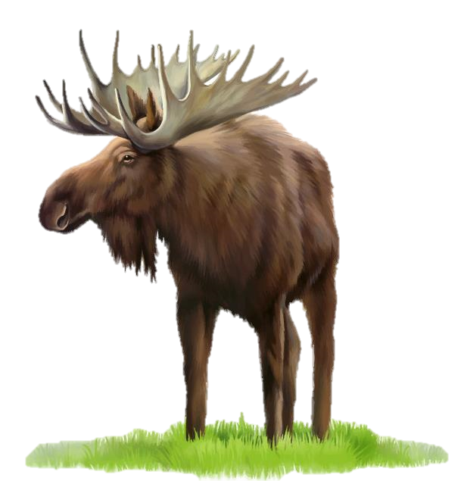
Стемнело вдруг. Гроза идёт.
К земле колосья ветер гнёт.
лось

Slide 9
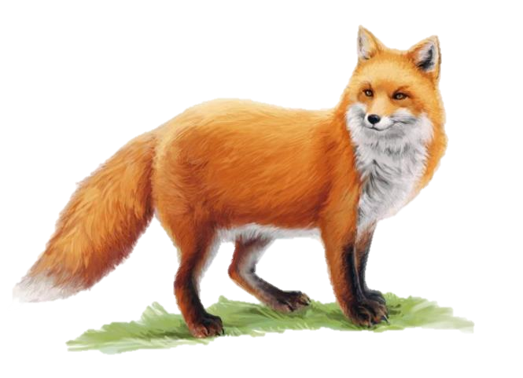
лиса
Вдали сарай, за ним забор,
Он окружает птичий двор.

Slide 10
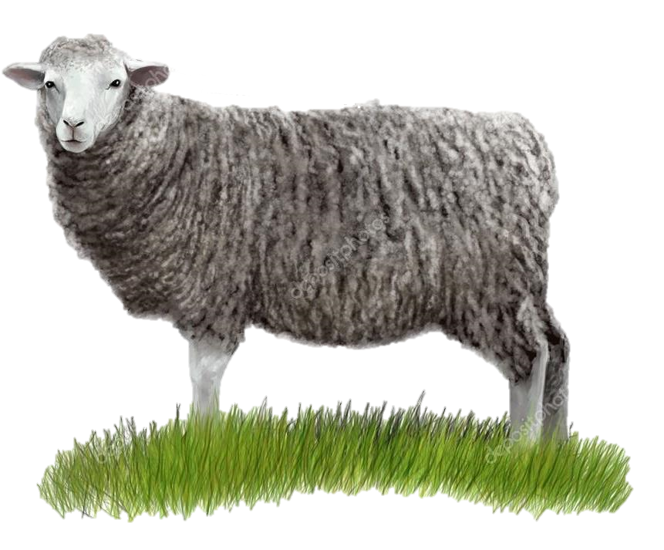
овца
Среди кустов царит покой,
Здесь хорошо бродить одной.

Slide 11
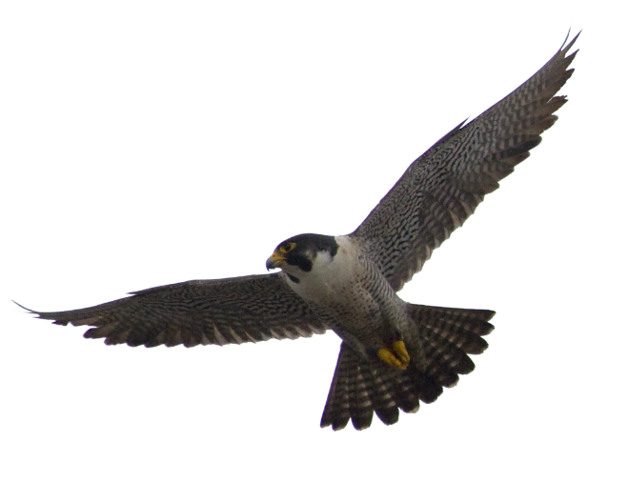
сокол
Высоко летает стриж,
Но со мною не сравнишь.

Slide 12
Молодцы!
Вы отлично
справились
с заданием!

